Slide 1
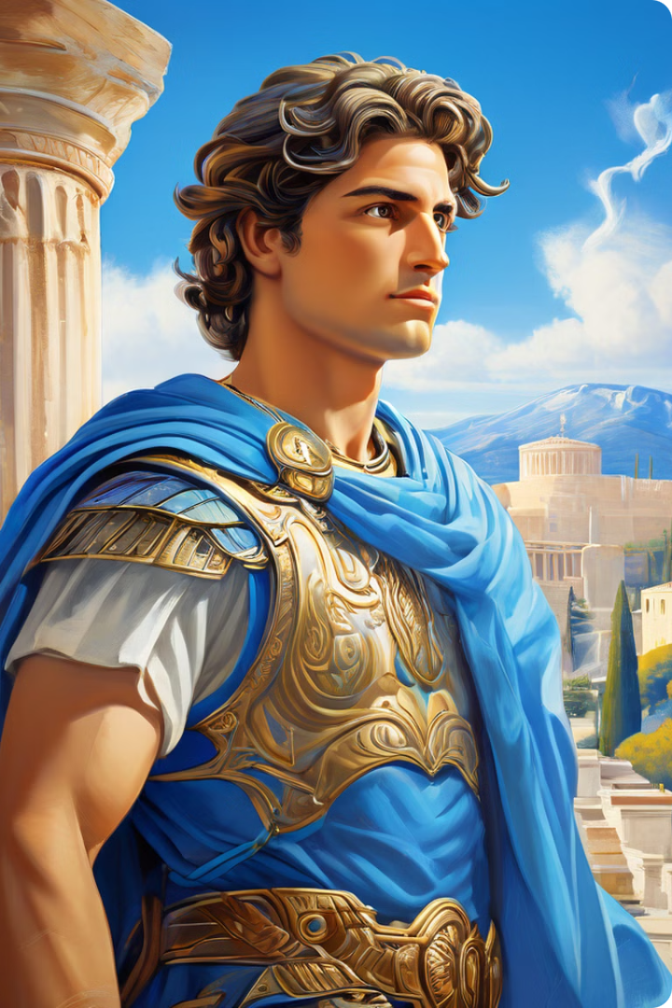
Ο Μέγας Αλέξανδρος και η Εκστρατεία του στην Ανατολή
Ο Μέγας Αλέξανδρος, ένας από τους πιο επιδραστικούς ηγέτες στην ιστορία, ξεκίνησε μια μεγαλεπήβολη εκστρατεία στην Ανατολή με στόχο τη δημιουργία μιας παγκόσμιας αυτοκρατορίας. Η έξοχη στρατιωτική του στρατηγική και η ακράδαντη θέλησή του να κατακτήσει νέες γνωστές περιοχές άλλαξαν για πάντα το πρόσωπο του αρχαίου κόσμου.
by Μαρία Γιαλεσάκη

Slide 2
Η Άνοδος του Μεγάλου Αλεξάνδρου στον Θρόνο της Μακεδονίας
Ανάληψη Εξουσίας
Διεθνής Αναγνώριση
Ο Μέγας Αλέξανδρος ανέλαβε τον θρόνο της Μακεδονίας σε νεαρή ηλικία μετά τον θάνατο του πατέρα του, Φιλίππου Β'.
Η στρατηγική του και οι στρατιωτικές του επιτυχίες του απέδωσαν τον τίτλο του «Μεγάλου» ακόμη και από άλλους ηγέτες της εποχής.
1
2
3
Ενοποίηση Ελλάδας
Ο Αλέξανδρος κατάφερε να ενώσει τις ελληνικές πόλεις-κράτη υπό την ηγεσία του, δημιουργώντας ένα ισχυρό μέτωπο εναντίον των Περσών.

Slide 3
Οι Αιτίες και οι Στόχοι της Εκστρατείας στην Ανατολή
Εκδίκηση για την Περσική
εισβολή
Επέκταση της Ηγεμονίας
Εξάπλωση του Ελληνικού πολιτισμού
Ο Αλέξανδρος ήθελε να εκδικηθεί τους Πέρσες για την καταστροφή της αρχαίας Ελλάδας στους Περσικούς Πολέμους.
Ο Αλέξανδρος επεδίωκε να επεκτείνει την ηγεμονία της Μακεδονίας στην Ανατολή και να δημιουργήσει μια παγκόσμια αυτοκρατορία.
Ο Αλέξανδρος ήθελε να διαδώσει τον ελληνικό πολιτισμό και την ελληνική γλώσσα στην Ανατολή

Slide 4
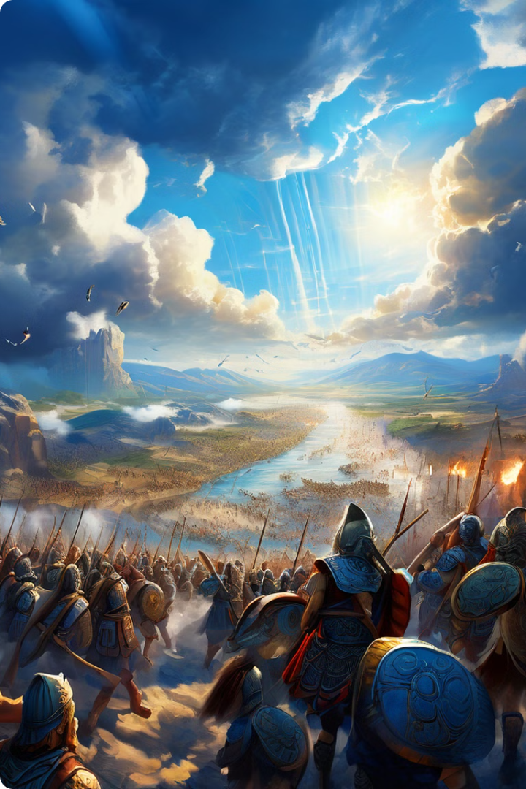
Η Μάχη του Γρανικού και η Κατάκτηση της Μικράς Ασίας
1
Μάχη του Γρανικού
Ο Αλέξανδρος αντιμετώπισε τους Πέρσες στον Γρανικό ποταμό και κατάφερε να τους νικήσει παρά τις αρχικές δυσκολίες.
2
Κατάκτηση Μικράς Ασίας
Μετά τη νίκη του στον Γρανικό, ο Αλέξανδρος κατέκτησε ολόκληρη τη Μικρά Ασία, ανοίγοντας τον δρόμο για την επέκτασή του στην Ανατολή.
3
Συμβολική Σημασία
Η νίκη στον Γρανικό ήταν καθοριστική, καθώς έδωσε στον Αλέξανδρο το προβάδισμα έναντι των Περσών και ενίσχυσε το κύρος του.

Slide 5
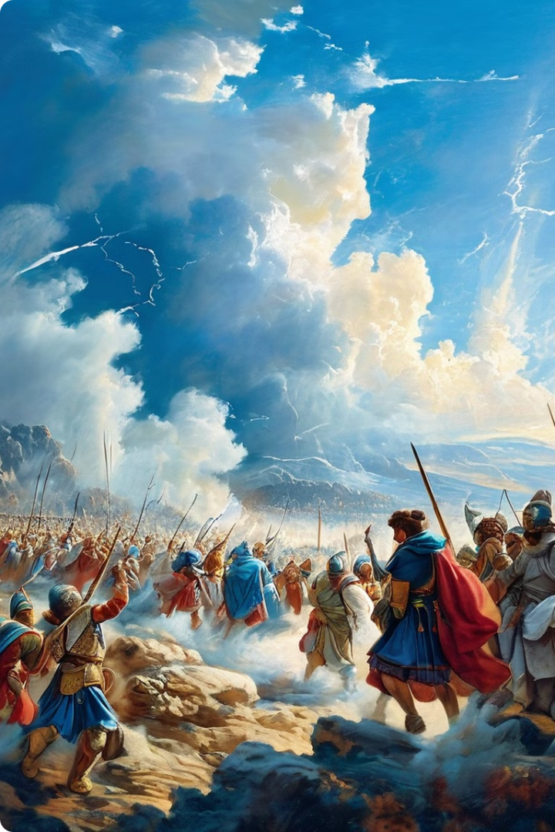
Η Μάχη της Ισσού και η Κατάκτηση της Συρίας και της Φοινίκης
1
Η Μάχη της Ισσού
Ο Αλέξανδρος κέρδισε μια αποφασιστική νίκη επί των Περσών στη Μάχη της Ισσού, παρά τη μεγάλη αριθμητική υπεροχή τους.
2
Κατάκτηση Συρίας και Φοινίκης
Μετά τη νίκη του στην Ισσό, ο Αλέξανδρος κατέκτησε τη Συρία και τη Φοινίκη, επεκτείνοντας την ηγεμονία του στην Ανατολή.
3
Στρατηγική Σημασία
Η νίκη στην Ισσό ήταν καταλυτική, καθώς απομάκρυνε οριστικά τους Πέρσες από τη Μεσόγειο και άνοιξε τον δρόμο για την κατάκτηση της Αιγύπτου.

Slide 6
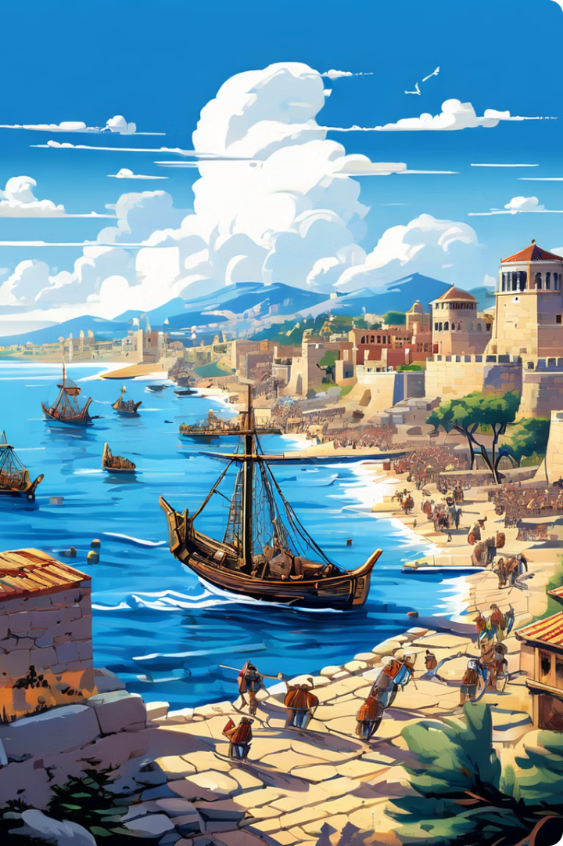
Η Πολιορκία της Τύρου και η Κατάκτηση της Αιγύπτου
1
Πολιορκία της Τύρου
Ο Αλέξανδρος αντιμετώπισε μεγάλες δυσκολίες στην πολιορκία και κατάληψη της Τύρου, μιας ισχυρής φοινικικής πόλης.
2
Κατάκτηση της Αιγύπτου
Μετά την πτώση της Τύρου, ο Αλέξανδρος κατέκτησε την Αίγυπτο, όπου τον υποδέχθηκαν ως απελευθερωτή από τον περσικό ζυγό.
3
Ίδρυση της Αλεξάνδρειας
Η Αλεξάνδρεια έγινε ένα από τα σημαντικότερα πολιτιστικά κέντρα του αρχαίου κόσμου .

Slide 7
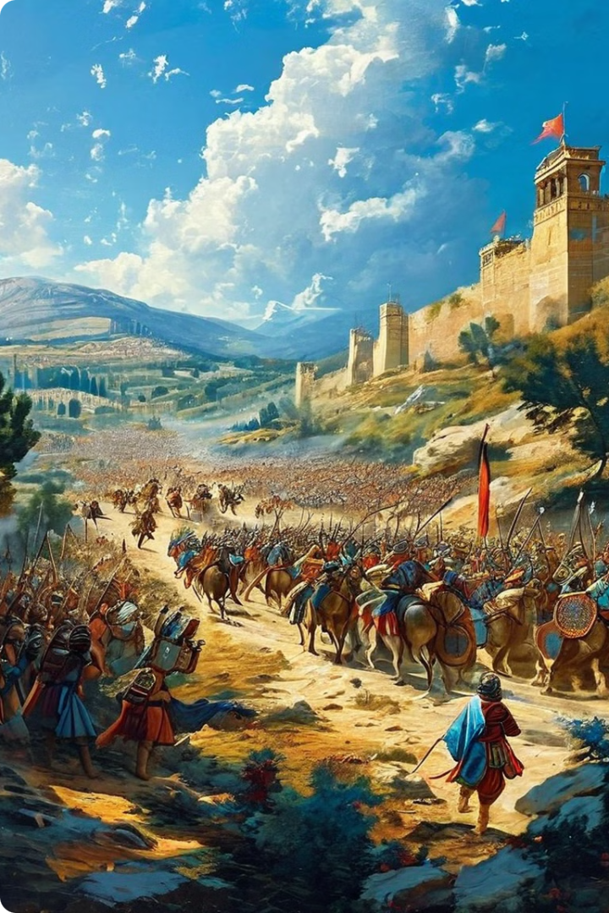
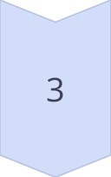
Η Μάχη των Γαυγαμήλων και η Κατάκτηση της Περσικής Αυτοκρατορίας
Προετοιμασία
Ο Αλέξανδρος προετοίμασε επισταμένα την επίθεσή του εναντίον της Περσικής Αυτοκρατορίας.
Μάχη Γαυγαμήλων
Η Μάχη των Γαυγαμήλων αποτέλεσε μια συντριπτική νίκη του Αλεξάνδρου έναντι των Περσών.
Κατάκτηση Περσίας
Μετά τη νίκη στα Γαυγαμήλα, ο Αλέξανδρος κατέκτησε ολόκληρη την Περσική Αυτοκρατορία.

Slide 8
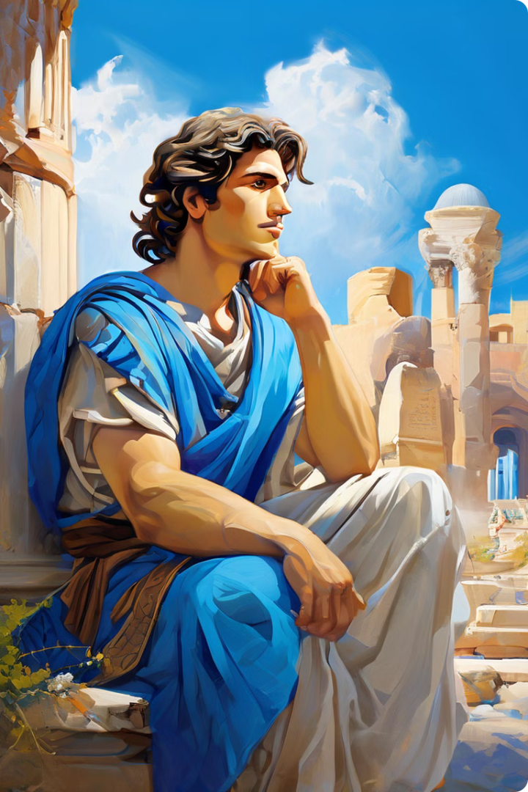
Το Τέλος της Εκστρατείας και η Κληρονομιά του Μεγάλου Αλεξάνδρου
Απροσδόκητος Θάνατος
Ο Μέγας Αλέξανδρος πέθανε πρόωρα, σε ηλικία μόλις 33 ετών, μετά την κατάκτηση της Περσικής Αυτοκρατορίας.
Διάλυση Αυτοκρατορίας
Μετά τον θάνατό του, η τεράστια αυτοκρατορία που είχε δημιουργήσει διαλύθηκε, καθώς οι διάδοχοί του μπήκαν σε μακρόχρονες συγκρούσεις.
Κληρονομιά και Επιρροή
Παρόλο που η αυτοκρατορία του διαλύθηκε, ο Μέγας Αλέξανδρος άφησε τεράστια πολιτιστική και πολιτική κληρονομιά.

